Slide 1

CURSO DE ENGENHARIA SANITÁRIA E AMBIENTAL:ESTUDO DO DESEMPENHO ACADÊMICO E DA EVASÃO
Ravine Trindade Galliza (UFBA)
Larissa Miranda (UFBA)
Patrícia Campos Borja (UFBA)
Luiz Roberto Santos Moraes (UFBA)
Marion Cunha Dias (IFBA)
Lidiane Mendes Kruschewsky Lordelo (UFRB)

Slide 2
INTRODUÇÃO
O acesso à educação superior no Brasil vem se ampliando nas diferentes regiões do País.
O número de cursos e vagas de Engenharia Sanitária e Ambiental (ESA) também vem se ampliando.
Os cursos foram criados na década de 70 nas cinco regiões do País com o objetivo de capacitar profissionais para dar suporte à execução do Plano Nacional de Saneamento (PLANASA.
Dessa época em diante, os cursos de Engenharia Sanitária e Ambiental só vêm se ampliando, tanto em instituições públicas como em instituições privadas.
Os currículos dos cursos também sofreram alterações e atualmente, a formação está voltada para os campos do saneamento, gestão das águas e meio ambiente, e, mais especificamente, ao abastecimento de água, ao esgotamento sanitário, ao manejo de resíduos sólidos, ao manejo das águas pluviais e drenagem urbana, à prevenção da poluição, à política de gestão ambiental, das águas e do saneamento e à saúde ambiental.

Slide 3
INTRODUÇÃO
O fornecimento e ampliação de profissionais da ESA no mundo do trabalho tem se mostrado imperativo em face dos desafios da universalização do acesso ao saneamento básico e à melhoria da qualidade ambiental no Brasil.
Assim, cabe às instituições de ensino superior garantir um processo de formação de qualidade e disponibilizar um úmero adequado de profissionais ao mundo do trabalho.
Diversos fatores influenciam a qualidade da formação acadêmica e desempenho dos estudantes, desde aspectos estruturais vinculados às políticas do ensino superior, como aspectos relacionados ao currículo, condição social do aluno, formação básica, aspectos psicológicos destes outros.

Slide 4
INTRODUÇÃO
Além da formação dos alunos, o desempenho acadêmico e a evasão escolar tem sido uma preocupação crescente.
Dados do Ministério da Educação informam que os índices de evasão escolar nas engenharias são elevados e tendem ao crescimento.
A evasão escolar ocorre quando o aluno deixa de dar continuidade aos estudos.
A evasão é dividida em:
abandono do curso pelo aluno;
desistência formal pelo aluno;
cancelamento de matrícula por desempenho acadêmico; e
transferência de curso.

Slide 5
INTRODUÇÃO
A evasão escolar na área de Ciências Exatas e da Terra chega a 67,7%, realidade afeta de forma significativa o desempenho dos sistemas educacionais brasileiro (BORGES JUNIOR e SOUZA, 2013).
A evasão escolar é um fenômeno complexo de ordem social, econômica, cultural, psicológica, da estrutura familiar, institucional, de informação/comunicação, do ensino, dentre outros.
Estudos têm evidenciado que a evasão escolar está associada à (às): dificuldades financeiras; problemas durante a escolha no processo seletivo; influência da família; dificuldades de adaptação ao terceiro grau; questionamentos posteriores sobre a profissão escolhida; dificuldades em absorver os conteúdos; idade do aluno; busca pelo curso com menos concorrência; o tempo entre a saída do aluno do ensino médio e seu ingresso no ensino superior; situação do mercado de trabalho; condições psicológicas, alto índice de reprovação nos primeiros períodos; condições de saúde; qualidade do ensino; dentre outras (BORGES JUNIOR; SOUZA, 2013; OLIVEIRA; LINS, 2011).

Slide 6
INTRODUÇÃO
A evasão escolar se constitui em um problema social e institucional que tem afetado não só o aluno, mas também o sistema educacional que disponibilizou infraestrutura, recursos humanos, além de recursos para a manutenção, implicando em perdas de recursos públicos e também comprometendo uma ação pública que tem forte capacidade de promover o desenvolvimento social e de reverter as intensas desigualdades sociais existentes no País.
A evasão dos cursos de Engenharia Sanitária e Ambiental, objeto do presente trabalho, ainda não devidamente estudada, também atinge patamares próximos à média das engenharias.
O Brasil tem grandes desafios no campo da Engenharia Sanitária e Ambiental, diante do déficit de saneamento básico, que ainda atinge uma significativa parcela da população, e da degradação dos recursos naturais (solo, água e ar. Esse cenário vem exigindo a atuação do Poder Público com políticas e ações para a sua reversão e a disponibilização de profissional par atuar nesta área torna-se estratégica.

Slide 7
OBJETIVO
Estudar o desempenho acadêmico e a evasão nos cursos de graduação de Engenharia Sanitária e Ambiental (ESA) em três universidades públicas federais do estado da Bahia (UFBA, UFRB e UFOB).

Slide 8

METODOLOGIA
Revisão bibliográfica sobre desempenho acadêmico e evasão escolar no ensino superior, com foco na Engenharia Sanitária e Ambiental (ESA).
Pesquisa de base primária com os estudantes de ESA das universidades UFBA, UFOB e UFRB através da aplicação de um questionário online com variáveis relacionadas a fatores estruturais, institucionais e pessoais.

Slide 9
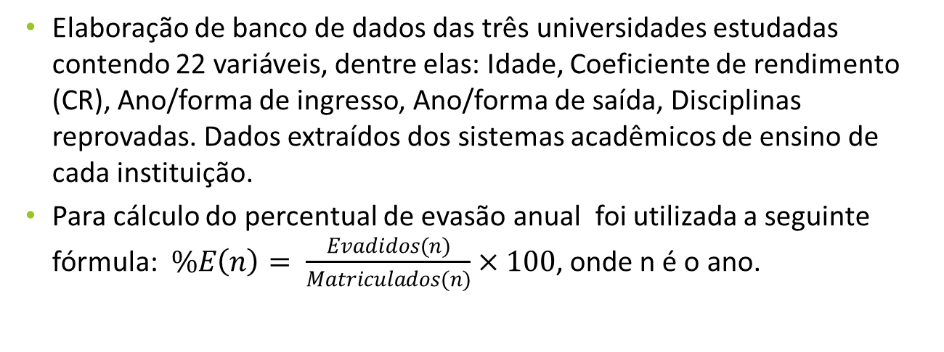
METODOLOGIA
UNIVERSIDADE | Nº DE EMAILS ENVIADOS | Nº DE RESPOSTAS | ALCANCE (%)
UFBA | 260 | 114 | 43,85
UFRB | 334 | 117 | 35,03
UFOB | 79 | 26 | 32,91
TOTAL | 673 | 257 | 38,19
Elaboração de banco de dados das três universidades estudadas contendo 22 variáveis, dentre elas: Idade, Coeficiente de rendimento (CR), Ano/forma de ingresso, Ano/forma de saída, Disciplinas reprovadas. Dados extraídos dos sistemas acadêmicos de ensino de cada instituição.
Para cálculo do percentual de evasão anual foi utilizada a seguinte fórmula: $\%E\left(n\right)= \frac{Evadidos(n)}{Matriculados(n)}×100$, onde n é o ano.

Slide 10
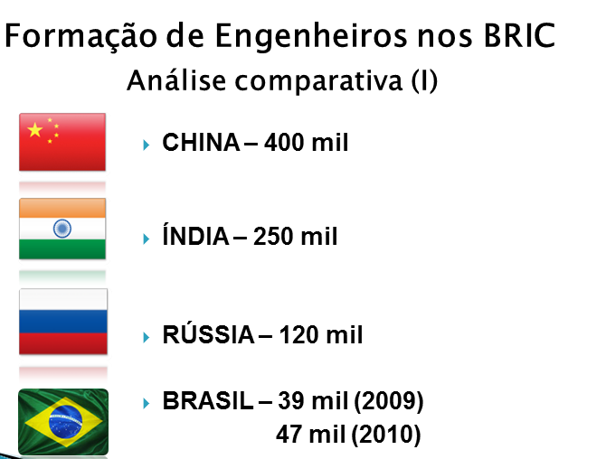
Marco Túlio, 2011
RESULTADOS

Slide 11
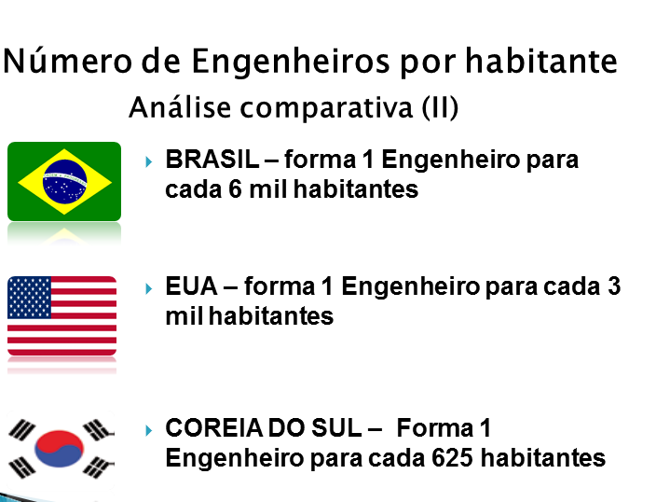
Marco Túlio, 2011
RESULTADOS

Slide 12
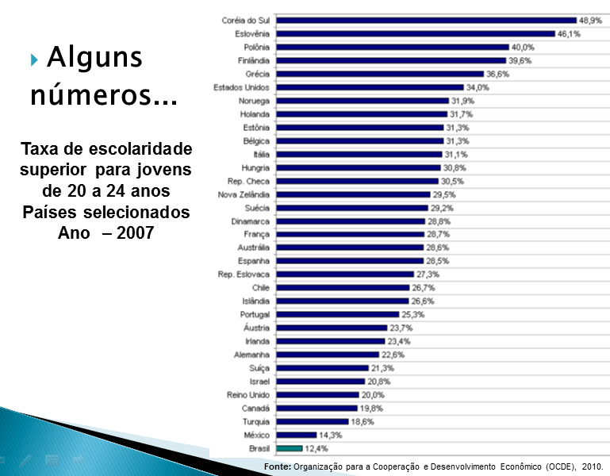
Marco Túlio, 2011
RESULTADOS

Slide 13
RESULTADOS
Cenário do ensino na área de Engenharia Sanitária e/ou ambiental no Brasil.
Número e vagas de cursos de graduação relacionados
à Engenharia Sanitária e/ou Ambiental. Brasil, 2013
Fonte: BRASIL. MEC, 2013.
Cursos | Número de cursos | % | Número de vagas | %
ENGENHARIA AMBIENTAL E SANITÁRIA | 142 | 49,3 | 16.961 | 47,6
ENGENHARIA AMBIENTAL | 128 | 44,4 | 17.299 | 48,5
ENGENHARIA SANITÁRIA E AMBIENTAL | 11 | 3,8 | 693 | 1,9
ENGENHARIA AMBIENTAL E ENERGIAS RENOVÁVEIS | 3 | 1,0 | 350 | 1,0
ENGENHARIA AMBIENTAL E URBANA | 2 | 0,7 | 205 | 0,6
ENGENHARIA SANITÁRIA | 2 | 0,7 | 130 | 0,4
Total | 288 | 100,0 | 35.638 | 100,0

Slide 14
Percentual de vagas na área da ESA por categoria de instituição.
Brasil, 2013. N=35.638
Fonte: MEC, 2013.

Slide 15
Número de vagas na área da ESA por 10 mil habitantes, segundo regiões brasileiras. 2013.
RESULTADOS

Slide 16
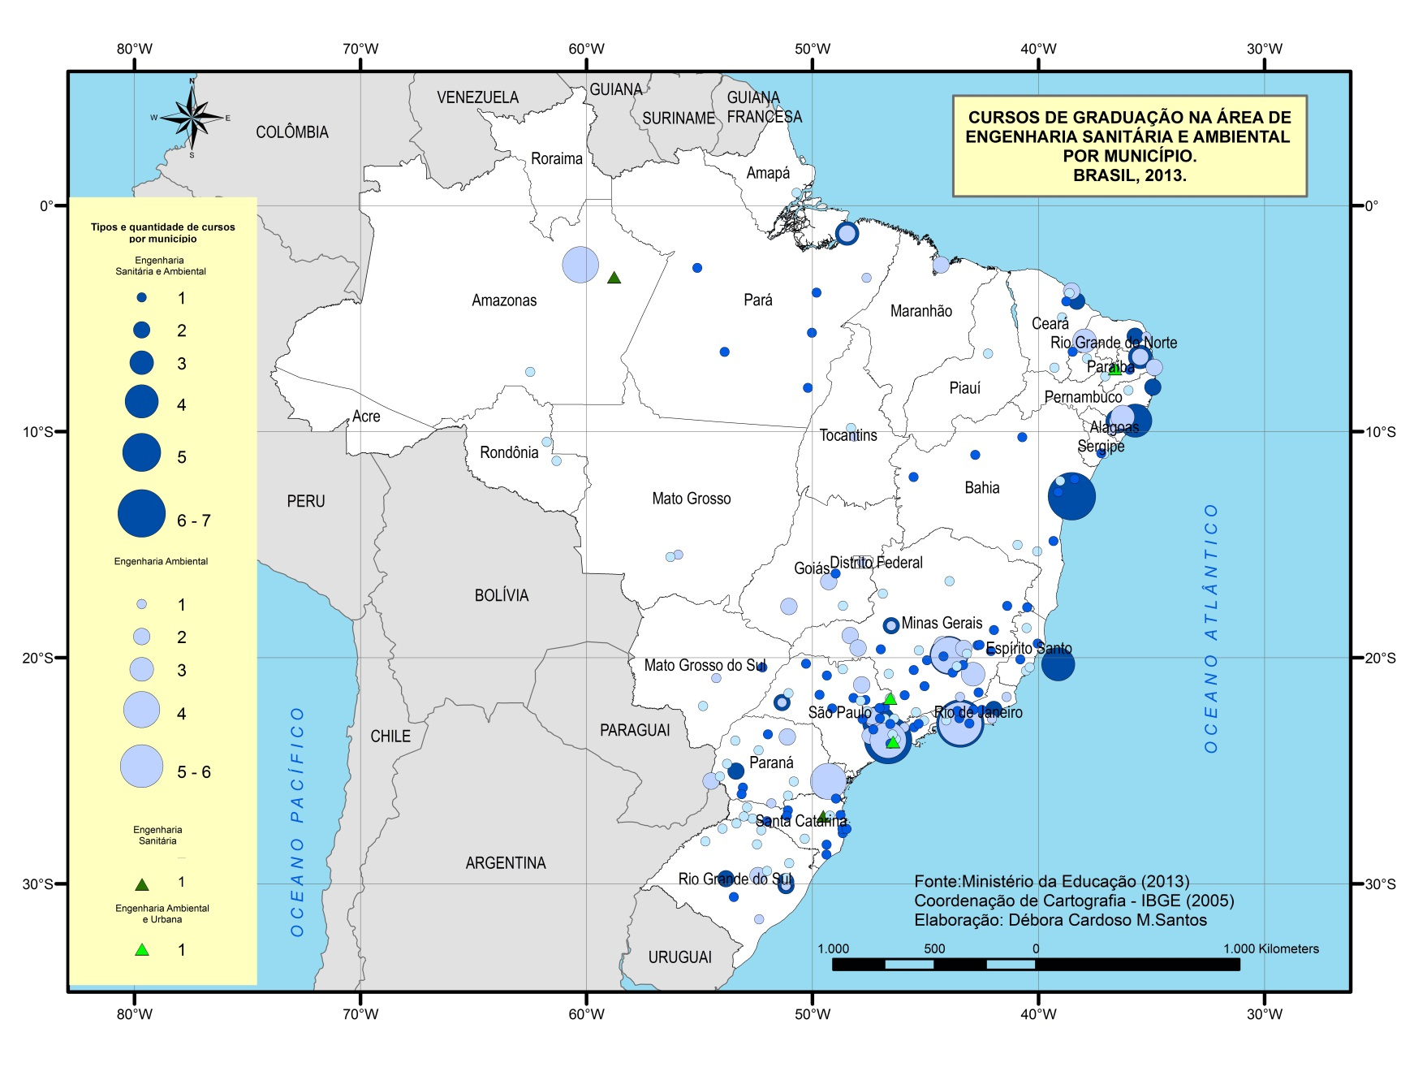
RESULTADOS

Slide 17
Número de município com cursos na área de ESA por região. Brasil, 2013.
RESULTADOS

Slide 18
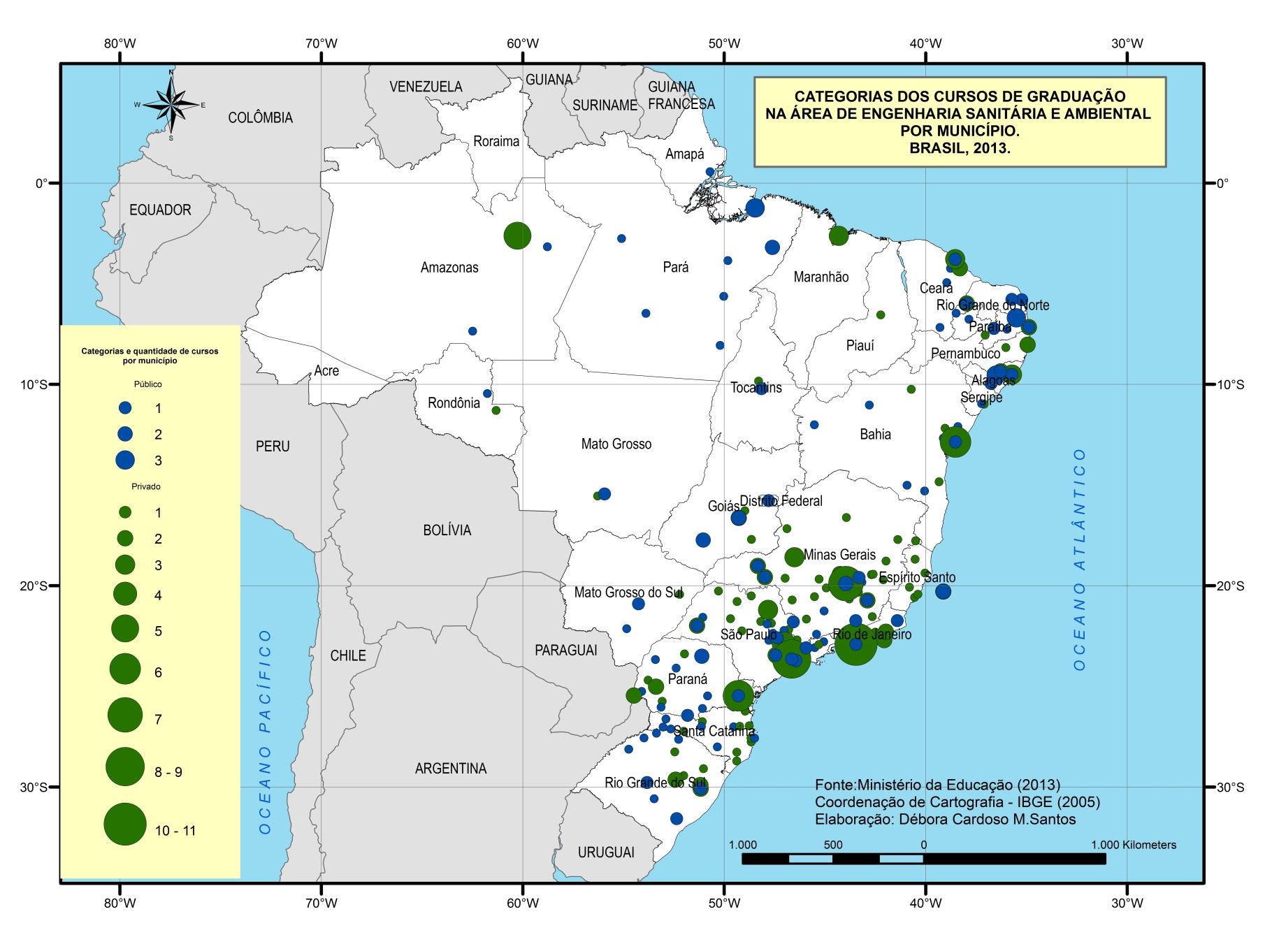
RESULTADOS

Slide 19
DESEMPENHO ACADÊMICO NA ESA NO BRASIL. MEC, 2013.
CPC: Enade + titulação dos professores + % e carga horária docente + recursos didático-pedagógicos + infraestrutura e instalações físicas.
CC: Avaliação in loco do curso.
IGC: Indicador síntese da qualidade de todos os cursos de graduação e pós-graduação. Para a graduação, é utilizado o CPC e a pós-graduação a Nota Capes.

Slide 20
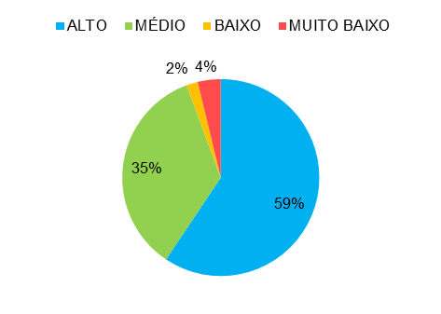
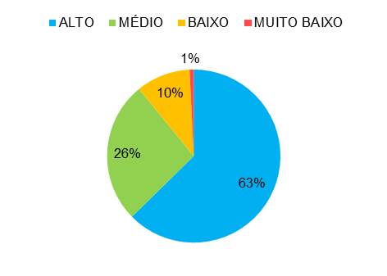
DESEMPENHO ACADÊMICO
RESULTADOS
Dentre os diversos fatores que interferem no desempenho acadêmico de têm-se os fatores pessoais, como por exemplo os níveis de identificação e dificuldade no curso. A pesquisa evidencia que cerca de 60% dos estudantes possui um alto nível de identificação com o Curso, entretanto, uma parcela de 63% considera alto o nível de dificuldade do mesmo.
Nível de identificação com o curso de ESA na UFBA, UFOB e UFRB.
Nível de dificuldade com o curso de ESA na UFBA, UFOB e UFRB.

Slide 21
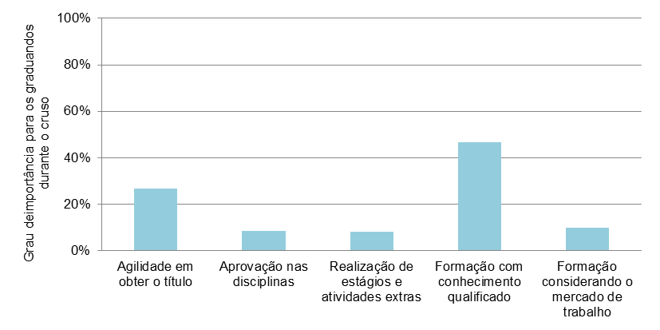
DESEMPENHO ACADÊMICO
RESULTADOS
Há evidências de que a maioria dos estudantes tem como prioridade no desenvolvimento do Curso a sua formação com conhecimento qualificado, seguido pela agilidade em obter o título.

Slide 22
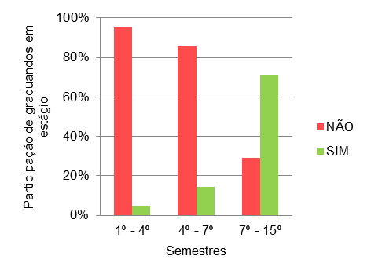
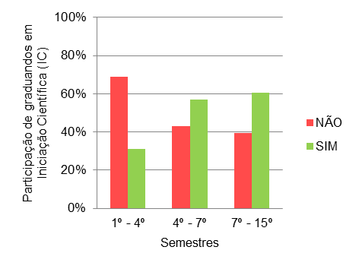
DESEMPENHO ACADÊMICO
RESULTADOS
Os dados mostram também que poucos estudantes realizam estágio no início do curso, enquanto que nos últimos semestres este número aumenta significativamente. Por outro lado, desde o primeiro semestre os graduandos usufruem da oportunidade de fazer Iniciação Científica (IC). Fatores que contribuem para o desempenho acadêmico.
Participação de graduandos do curso de ESA na UFBA, UFOB e UFRB em estágio.
Participação de graduandos do curso de ESA na UFBA, UFOB e UFRB em Iniciação científica.

Slide 23
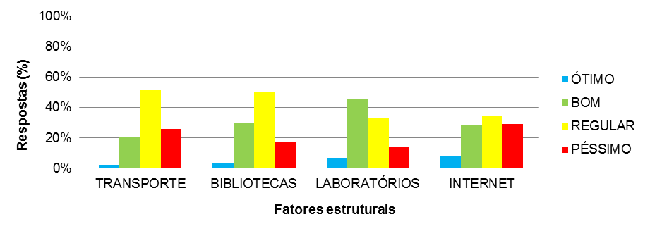
DESEMPENHO ACADÊMICO
Tratando-se dos fatores institucionais das universidades, observou-se que a situação dos laboratórios mostra-se satisfatória para 50% dos estudantes. Entretanto, os outros fatores como o transporte entre os campi, bibliotecas e acesso à internet foram classificados, pela maioria dos estudantes, como de qualidade regular.

Slide 24
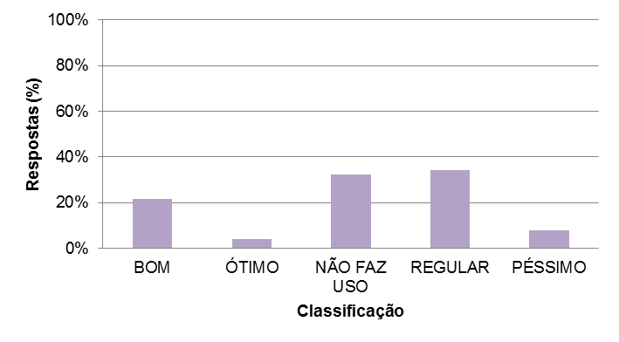
DESEMPENHO ACADÊMICO
RESULTADOS
Sobre a assistência estudantil, nas universidades estudadas, aproximadamente, 50% dos estudantes a classificam como uma ação insatisfatória e outros 30% não a utilizam.
Tal realidade indica fragilidades da assistência estudantil concebida como uma das estratégias para assegurar a permanência dos estudantes em vulnerabilidade socioeconômica no ensino superior.

Slide 25
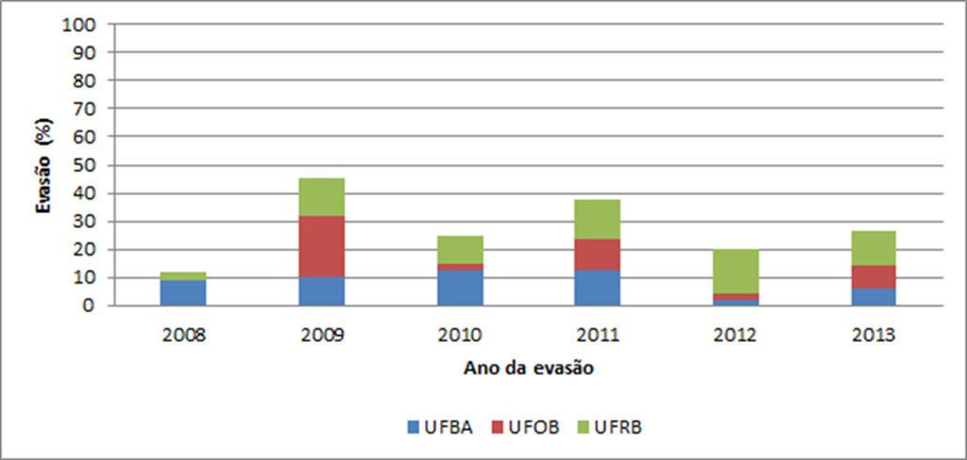
EVASÃO
RESULTADOS
Ao longo dos últimos anos a porcentagem de evasão anual na ESA nas três universidades federais do estado da Bahia se manteve estável, com baixas oscilações de um ano para o outro.
Nesse cenário, a UFOB se destaca por apresentar nenhuma evasão em 2008, saltando para 22% no ano seguinte, porcentagem esta que foi a maior entre as instituições no período analisado.

Slide 26
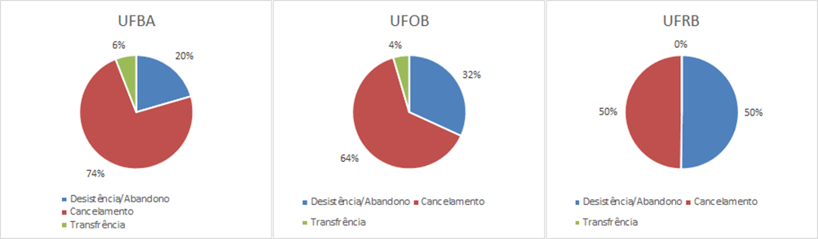
EVASÃO
RESULTADOS
A principal forma de evasão do curso de ESA nas três universidades tem ocorrido por cancelamento de matrícula. Essa categoria inclui as matrículas recusadas por reprovações recorrentes na mesma disciplina ou em todas as disciplinas, ausência de inscrição em disciplinas ou qualquer outra irregularidade do aluno junto à IES.
No caso da UFRB, não há indicação de evasão de aluno por transferência, assim, entende-se que os alunos que decidiram transferir de curso ou de instituição teve sua forma de saída indicada pelo cancelamento de matrícula.

Slide 27
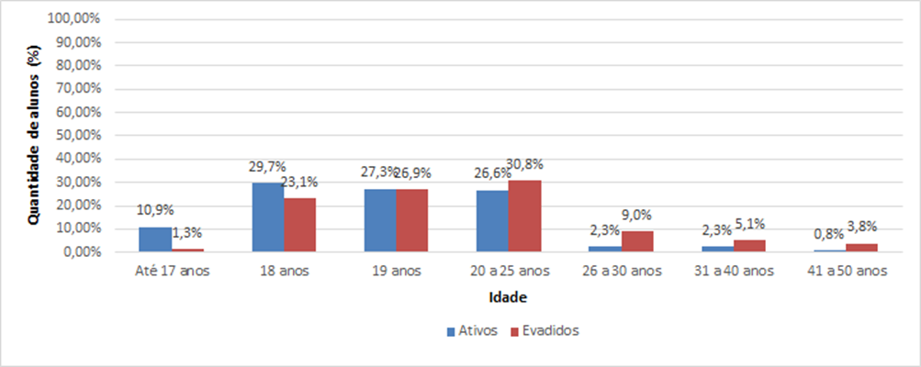
EVASÃO
RESULTADOS
A idade de ingresso do aluno pode influenciar na evasão escolar.
Na UFOB, por exemplo, mais de 90% dos 128 alunos ativos ingressaram até os 25 anos de idade. Dentre os 78 alunos evadidos ao longo do curso, aproximadamente, 24% ingressaram com idade até 18 anos e 18% com idade acima de 25 anos.

Slide 28
CONCLUSÃO
A ampliação e melhoria do ensino superior no Brasil é uma emergência, o que passa pelo fortalecimento das Universidade Públicas Federais, e para tanto se faz necessário a adoção de políticas públicas que não só ampliem instituições, cursos e vagas proporcionalmente no território nacional, mas que também priorize a melhoria da qualidade do ensino, de forma a garantir formação profissional atualizada e compatível com os desafios do desenvolvimento social do País.
Torna-se de grande importância que sejam definidas estratégias para o nível de desempenho acadêmico e para o enfrentamento da evasão dos cursos de ESA por parte dos governos.
Tal enfrentamento passa pela definição de políticas públicas direcionadas à educação permanente e de qualidade, com assistência estudantil e políticas de permanência para os ingressos, garantindo assim, a formação de profissionais qualificados que proporcionem retorno à sociedade.

Slide 29






OBRIGADA!
Salvador/BA
2015

